Slide 1
“
“

Slide 2
Theo em chúng ta cần làm gì để bảo vệ môi trường sống của chúng ta?
Chúng ta cần phải tích cực trồng cây, không vứt rác bừa bãi, lên án các hành động chặt phá rừng hủy hoại môi trường...

Slide 3
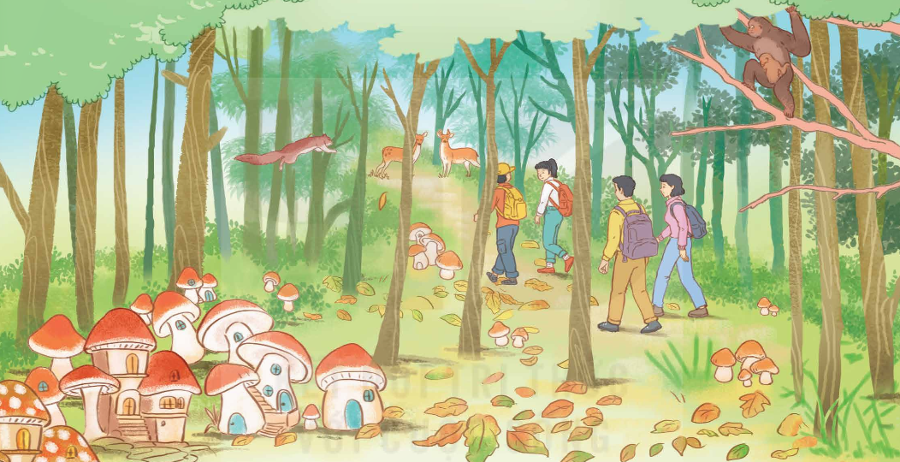
Chia sẻ những điều thú vị về rừng theo hiểu biết hoặc theo tưởng tượng của em.

Slide 4
Theo Nguyễn Phan Hách

Slide 5
Đọc đúng và diễn cảm bài Kì diệu rừng xanh, biết nhấn giọng ở những từ quan trọng, thể hiện cảm xúc thích thú trước vẻ đẹp hoang sơ, đáng yêu của rừng.
1
YÊU CẦU CẦN ĐẠT
2
Nhận biết được từ ngữ, hình ảnh gợi tả không gian được thể hiện trong bài, hiểu được công dụng của từ ngữ, hình ảnh, biện pháp so sánh, nhân hoá... trong việc làm nổi bật vẻ đẹp của rừng.
Nhận biết được nội dung chính của bài đọc – vẻ đẹp kì thú của rừng xanh và cảm xúc yêu mến rừng, yêu mến thiên nhiên của tác giả. Hiểu được những từ ngữ, hình ảnh, biện pháp so sánh, nhân hoá... góp phần làm nổi bật vẻ đẹp của rừng.
3

Slide 7
Kì diệu rừng xanh
Loanh quanh trong rừng, chúng tôi đi vào một lối đầy nấm dại, một thành phố nấm lúp xúp dưới bóng cây thưa. Những chiếc nấm to bằng cái ấm tích, màu sặc sỡ rực lên. Mỗi chiếc nấm là một lâu đài kiến trúc tân kì. Tôi có cảm giác mình là một người khổng lồ đi lạc vào kinh đô của vương quốc những người tí hon. Đền đài, miếu mạo, cung điện của họ lúp xúp dưới chân.
Nắng trưa đã rọi xuống đỉnh đầu mà rừng sâu vẫn ẩm lạnh, ánh nắng lọt qua lá trong xanh. Chúng tôi đi đến đâu, rừng rào rào chuyển động đến đấy. Những con vượn bạc má ôm con gọn ghẽ chuyền nhanh như tia chớp. Những con chồn sóc với chùm lông đuôi to đẹp vút qua không kịp đưa mắt nhìn theo.
Sau một hồi len lách mải miết, rẽ bụi rậm, chúng tôi nhìn thấy một bãi cây thưa thớt. Rừng khộp hiện ra trước mắt chúng tôi, lá úa vàng như cảnh mùa thu. Tôi dụi mắt. Những sắc vàng động đậy. Mấy con mang vàng hệt như màu lá đang ăn cỏ non. Những chiếc chân vàng giẫm lên thảm là vàng và sắc nắng cũng rực vàng trên lưng nó. Chỉ có mấy vạt cỏ xanh biếc là rực lên giữa cái giang sơn vàng rợi.
Tôi có cảm giác mình lạc vào một thế giới thần bí.
(Theo Nguyễn Phan Hách)

Slide 8
Bài đọc được chia làm mấy đoạn?
Đoạn 1: Từ đầu đến “lúp xúp dưới chân”.
Đoạn 2: Tiếp theo đến “đưa mắt nhìn theo”.
Đoạn 3: Đoạn còn lại

Slide 9
Luyện đọc từ khó
loanh quanh
nấm dại
lúp xúp
lâu đài
ánh nắng

Slide 10
Luyện đọc câu
Tôi có cảm giác/ mình là một người khổng lồ/ đi lạc vào kinh đô của vương quốc những người tí hon.//
Những con vượn bạc má ôm con gọn ghẽ/ chuyền nhanh như tia chớp//. Những con chồn sóc với chùm lông đuôi to đẹp/ vút qua không kịp đưa mắt nhìn theo.//

Slide 11
Đoạn 1:
Loanh quanh trong rừng, chúng tôi đi vào một lối đầy nấm dại, một thành phố nấm lúp xúp dưới bóng cây thưa. Những chiếc nấm to bằng cái ấm tích, màu sặc sỡ rực lên. Mỗi chiếc nấm là một lâu đài kiến trúc tân kì. Tôi có cảm giác mình là một người khổng lồ đi lạc vào kinh đô của vương quốc những người tí hon. Đền đài, miếu mạo, cung điện của họ lúp xúp dưới chân.

Slide 12
Đoạn 2:
Nắng trưa đã rọi xuống đỉnh đầu mà rừng sâu vẫn ẩm lạnh, ánh nắng lọt qua lá trong xanh. Chúng tôi đi đến đâu, rừng rào rào chuyển động đến đấy. Những con vượn bạc má ôm con gọn ghẽ chuyền nhanh như tia chớp. Những con chồn sóc với chùm lông đuôi to đẹp vút qua không kịp đưa mắt nhìn theo.

Slide 13
Đoạn 3:
Sau một hồi len lách mải miết, rẽ bụi rậm, chúng tôi nhìn thấy một bãi cây thưa thớt. Rừng khộp hiện ra trước mắt chúng tôi, lá úa vàng như cảnh mùa thu. Tôi dụi mắt. Những sắc vàng động đậy. Mấy con mang vàng hệt như màu lá đang ăn cỏ non. Những chiếc chân vàng giẫm lên thảm là vàng và sắc nắng cũng rực vàng trên lưng nó. Chỉ có mấy vạt cỏ xanh biếc là rực lên giữa cái giang sơn vàng rợi.
Tôi có cảm giác mình lạc vào một thế giới thần bí.

Slide 16
2. Tìm từ đồng nghĩa với mỗi từ dưới đây. Đặt câu với từ em tìm được mùa thu
gọn ghẽ
tí hon
thưa thớt
gọn ghẽ, gọn gàng, gọn (Ví dụ: Em dọn nhà gọn gàng, ngăn nắp)
tí hon, tí xíu, bé xíu,... (Ví dụ: Những chú kiến nhỏ tí xíu cũng hạt vừng trên lưng.)
thưa thớt, lưa thưa / lơ thơ (Sau trận lũ, vườn chỉ còn vài gốc cây lưa thưa).

Slide 17
CHÚC CÁC BẠN HỌC TỐT

